Slide 1
«Разработка универсального микропроцессорного отладочного устройства для серии лабораторных макетов, используемых в курсе «Основы теории управления»
Московский Государственный Технический Университет им. Н.Э.Баумана

Slide 2
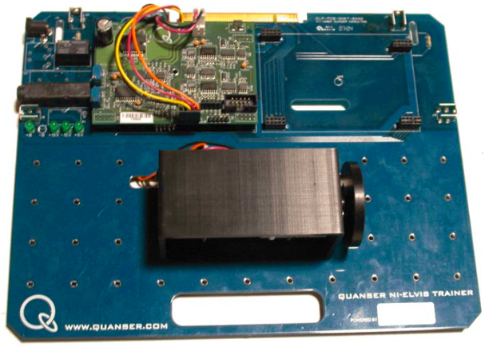
Quanser DC Motor Control Trainer

Slide 3
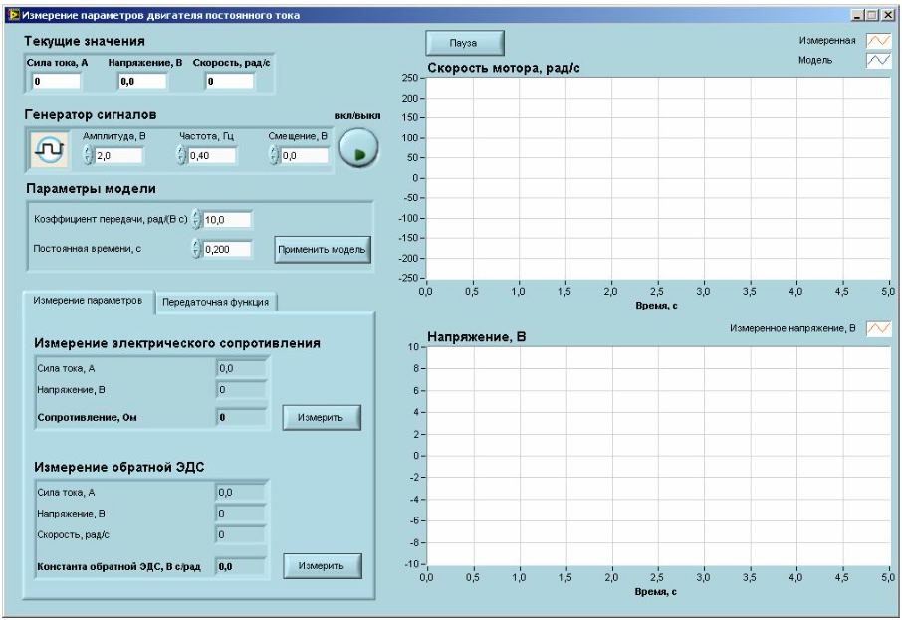
LabView: Интерфейс укомплектованного ПО

Slide 4
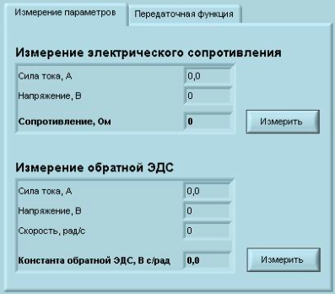
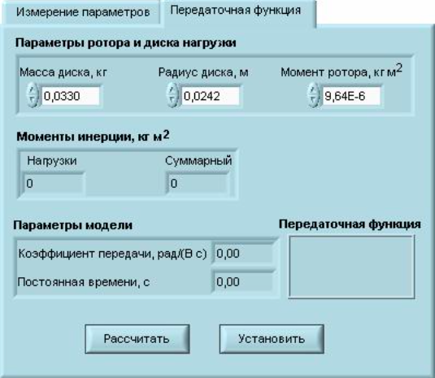
LabView: Поля параметров

Slide 5
Математическая модель

Slide 6
Обобщенные результаты эксперимента на лабораторном стенде с укомплектованным ПО

Slide 7
Вновь разработанное ПО

Slide 8
Принципиальная схема разработанного ПО

Slide 9
Характеристики МК ATmega328

Slide 10
Принципиальная схема прошивки МК

Slide 11
Принципиальная схема подключения отладочного устройства к лабораторному стенду

Slide 12
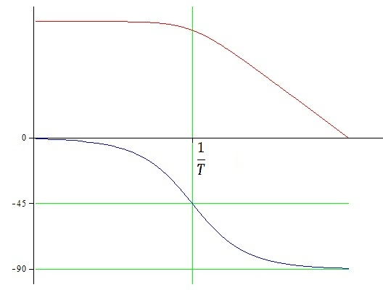
Подход к исследованию параметров ПФ (методика)

Slide 13
Приложение: результаты, часть 1

Slide 14
Приложение: результаты, часть 2

Slide 15
Перспективы модернизации

